Slide 1

Fashion-Insta
-
Projet d’application mobile de recommandation d’articles vestimentaires basée sur des photos
-
Présentation du cadrage du projet

Slide 2
Sommaire
Résumé de la présentation du projet
Objectifs du projet et gains attendus
Présentation de la méthode Agile
Backlog du projet
Identification des ressources humaines, techniques et financières
Plan d’action de mitigation des principaux risques
Enjeux légaux et éthiques

Slide 3
Résumé de la présentation du projet
Objectif principal
Gains attendus
Fonctionnalités (MVP)
Développer une application mobile permettant aux utilisateurs de l’application de se prendre en photo avec leurs habits favoris, et d’obtenir en retour des recommandations d’articles du même style vestimentaire
- Nouveau canal de vente
- Faire connaître la marque
- Fidélisation des clients
- Augmentation du chiffre d’affaire
- Créer un compte
- Se connecter à l’application
- Prendre des photos des habits
- Obtenir des recommandations
- Supprimer son compte
Ressources
Risques - Mitigations
Enjeux
- Humaines : 3 personnes
+ Méthode Agile Scrum
- Techniques :
+ Python / JS / REACT
+ Cloud Azure
- Financières : chiffrage coût
+ Compris entre 39 k€ et 52 k€
- Risques principaux :
+ Complexité
+ Innovation
- Mitigations :
+ Sélection de profils expérimentés
+ Tests réguliers du produit
- Légaux :
+ Protection données personnelles
+ Assurer la sécurité des données
- Ethiques :
+ Enjeu décisions algorithmiques
+ Enjeu écologique
> Client content
Ressources

Slide 4
Objectifs du projet et gains attendus
Fashion-Insta est une entreprise du monde de la mode qui commercialise des articles vestimentaires
Elle dispose d’un réseau de magasins physiques et d’un site e-commerce ce qui permet de commercialiser les produits selon ces deux canaux
Dans la roadmap de projets prévus, le projet d’Intelligence Artificielle (IA) identifié comme ayant le plus de potentiel est le développement d’une application mobile de recommandation d’articles vestimentaires basée sur des photos
L’objectif de l’application mobile est de permettre aux utilisateurs de l’application de se prendre en photo avec leurs habits favoris, et d’obtenir en retour des recommandations d’articles du même style vestimentaire
Le premier pays identifié pour le lancement de l’application est l'Italie
L’application sera réalisée en s’appuyant sur les outils cloud fournis par Microsoft Azure, le partenaire cloud de Fashion-Insta
Le projet consiste à développer dans un premier temps un MVP (Minimum Viable Product) sous forme de POC (Proof Of Concept)
Puis, dans un deuxième temps, on pourra améliorer les fonctionnalités dans des versions plus avancées

Slide 5
Objectifs du projet et gains attendus
La partie IA de l’application sera composée de 2 modèles :
Un modèle de reconnaissance du style vestimentaire sur la photo (Computer Vision)
Un système de recommandation d'articles du même style (Recommender System)
Les gains attendus sont :
Un nouveau canal de vente des vêtements de la marque
Un outil permettant de faire connaître la marque
Un outil permettant de fidéliser les clients
Une augmentation du chiffre d’affaire provenant de l’application mobile
Evaluation du succès de l’application mobile :
Le budget alloué au projet respecté
Le temps imparti pour le projet respecté
Le système de reconnaissance du style vestimentaire et de recommandation d’habits du même style fonctionne
Les clients sont satisfaits de l’expérience fournie par l’application
Nous avons réalisé le cadrage de ce projet et cette présentation a pour but de présenter ce cadrage

Slide 6
Présentation de la méthode Agile
La méthode Agile est une méthode moderne utilisée dans le développement de projets et permettant d’organiser et gérer des projets informatiques de façon efficace
Cette méthode repose sur 4 principes issus du Manifeste Agile :
Les individus et leurs interactions :
- Favoriser le travail en équipe : l’équipe doit travailler de façon collaborative
- Souder, dynamiser et responsabiliser l’équipe
Logiciels opérationnels :
- Les livraisons sont faites de façon régulière et itérative dès qu’une fonctionnalité est développée
- La qualité est évaluée en continu
La collaboration avec le client :
- Le client est impliqué tout au long du projet, ce qui permet d’éviter les incompréhensions
- Interactions fortes et permanentes avec le client
L’adaptation au changement :
- Faire preuve de réactivité pour s’adapter au contexte évolutif
Il existe plusieurs types de méthodes Agile, nous allons présenter la méthode Agile de type SCRUM qui est l’une des plus utilisées

Slide 7
Présentation de la méthode Agile
Principales étapes de la méthode (1/2) :
Mise en place de l’équipe en charge du projet :
- Désignation du Product Owner : représente le client et à ce titre définit les fonctionnalités à développer et leur priorité
- Désignation du Scrum Master : met en œuvre le modèle Scrum et s’assure que les processus sont bien suivis par l’équipe
- Choix de l’équipe de développement en charge des opérations du projet
Collecte des besoins :
- Auprès du client et des utilisateurs
- Mener des entretiens
Rédaction des User Stories (récits utilisateurs) :
- Description des fonctionnalités du produit à développer
- Respectant le modèle : En tant que <utilisateur>, je souhaite <fonctionnalité>, afin de <raison>
- Trois éléments descriptifs : QUI / QUOI / POURQUOI
Mise en place du Product Backlog (carnet de produit) :
- But est de décrire et organiser les User Stories
- Détermination de la complexité des User Stories
- Détermination de l’ordre de priorité des User Stories

Slide 8
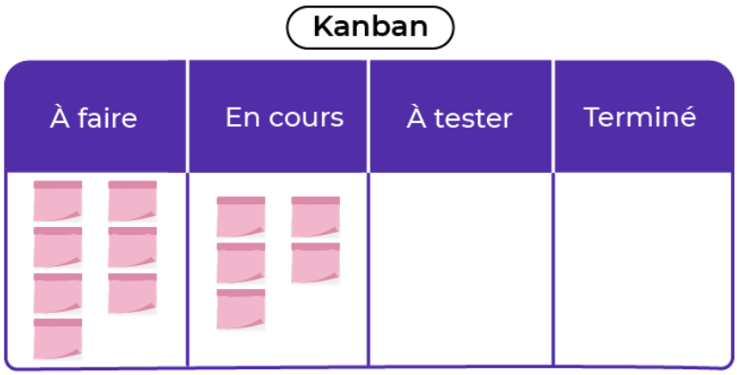
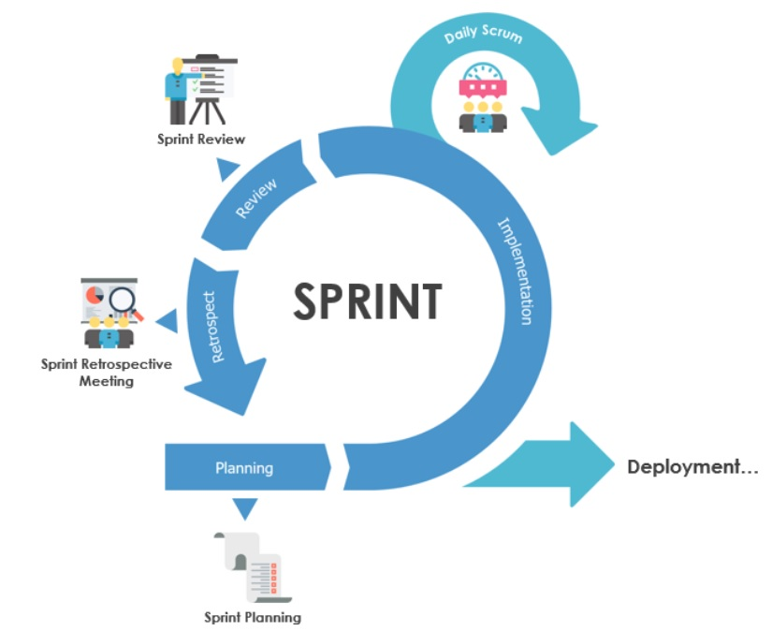
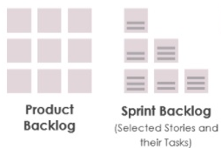
Présentation de la méthode Agile
Principales étapes de la méthode (2/2) :
Développement des User Stories avec un tableau Kanban :
- Les User Stories sont organisées selon 4 statuts :
+ To do (A faire)
+ In progress (En cours)
+ To test (A tester)
+ Done (Terminé)
- Chaque User Story prend la forme d’une affichette sur un tableau
- Les développeurs peuvent déplacer les affichettes au fur et à mesure de l’avancement du développement
- Permet de suivre en continu la progression de l’équipe et l’avancement du projet
Mise en place d’un processus itératif : découpage du projet en Sprints
- Sprint : itération correspondant à une période de temps de 1 à 4 semaines
durant laquelle l'équipe développe une ou plusieurs fonctionnalités du projet
- Sprint Backlog : contient toutes les User Stories à développer pendant le Sprint
- Sprint Planning : réunion de planification pour fixer l’objectif du Sprint
- Daily Scrum : réunion une fois par jour pour partager l’état d'avancement du Sprint
- Sprint Review : réunion destinée à valider les développements du Sprint
- Sprint Retrospective : a pour objectif de faire le bilan du Sprint

Slide 9
Backlog du projet
User Stories : les US sont priorisées et les US indispensables pour le MVP sont en gras
Estimation de la complexité des User Stories
Indication des données nécessaires pour chaque User Story

Slide 10
Identification des ressources humaines, techniques et financières

Slide 11
Identification des ressources humaines, techniques et financières

Slide 12
Plan d’action de mitigation des principaux risques
Identification des risques
Evaluation des risques :
Probabilité : échelle de 1 à 5
Gravité : échelle de 1 à 5
Criticité = Probabilité * Gravité
Plan d’action de mitigation de ces risques

Slide 13
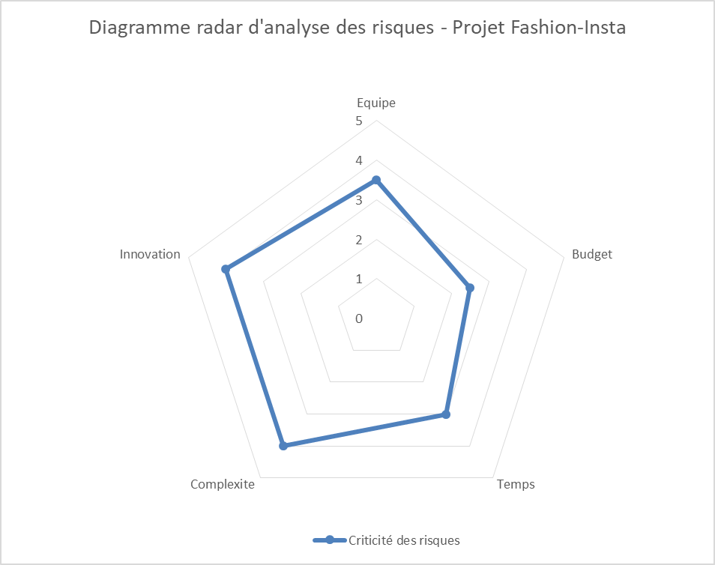
Plan d’action de mitigation des principaux risques
Diagramme radar d’analyse des risques :

Slide 14
Enjeux légaux et éthiques
Enjeux légaux :
1 – Respect des obligations en termes de protection des données personnelles
Liste des sources des données personnelles impliquées dans le projet :
- Données fournies par l'utilisateur dans les formulaires de l'application (inscription sur l'application, modification des données)
- Données fournies par les réseaux sociaux (dans le cas de l'inscription et la connection à l'application en utilisant les réseaux sociaux)
RGPD : Règlement Général sur la Protection des Données
Champ d'application du RGPD :
- Champ territorial : il s'agit d'un règlement européen
- L'Italie, qui est le premier pays dans lequel l'application sera lancée, est concernée
- On s'assurera que les serveurs de données sont localisés en Europe
- Champ matériel : le régime s'applique aux traitements de données à caractère personnel dès lors qu'elles sont contenues dans un fichier

Slide 15
Enjeux légaux et éthiques
Enjeux légaux :
1 – Respect des obligations en termes de protection des données personnelles
RGPD : Règlement Général sur la Protection des Données
Les 7 principes du RGPD à respecter :
1° Licéité, loyauté et transparence
2° Limitation des finalités
3° Minimisation des données
4° Exactitude
5° Limitation de la conservation
6° Intégrité et confidentialité des données
7° Responsabilité

Slide 16
Enjeux légaux et éthiques
Enjeux légaux :
Mise en œuvre du RGPD :
- Pour respecter le règlement, il faut :
- fournir une information extensive sur le traitement des données aux personnes concernées
- organiser un droit d'accès à ces informations
- organiser un droit de rectification et d'effacement (droit à l'oubli)
- tenir compte du droit à la limitation du traitement
- organiser la portabilité des données
- CheckList pour s'assurer de la conformité au RGPD :
- Mise en place de l'Analyse d’Impact relative à la Protection des Données (AIPD) : utilisation du logiciel PIA fourni par la CNIL

Slide 17
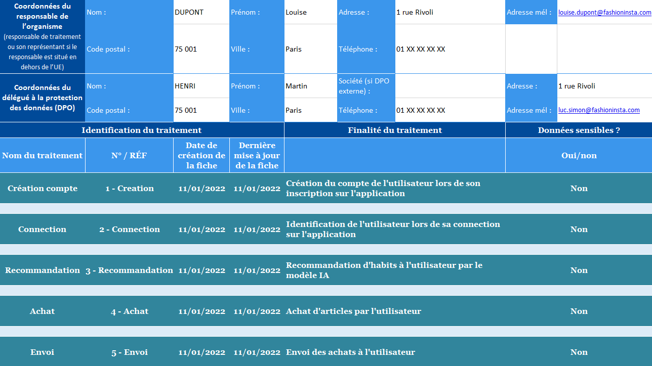
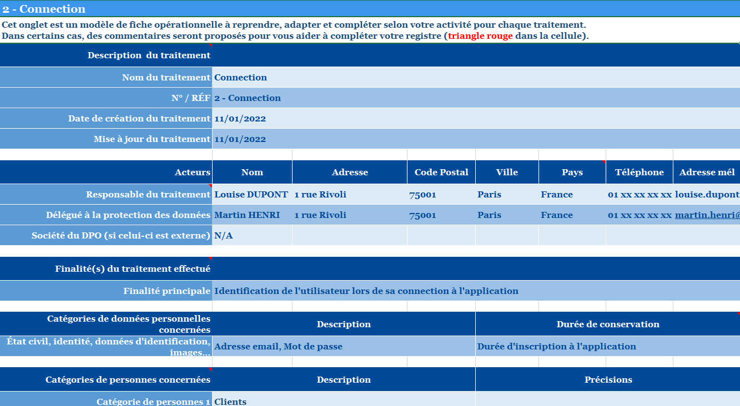
Enjeux légaux et éthiques
Mise en œuvre du RGPD :
- Mise en place du Registre des activités : document de recensement et d’analyse, reflétant la réalité des traitements de données personnelles
Onglet liste des traitements : Onglet fiche de registre :

Slide 18
Enjeux légaux et éthiques
Enjeux légaux :
2 – Assurer la sécurité des données
Obligations liées à la lutte contre la cybercriminalité :
Mise en œuvre des moyens permettant de lutter contre les agissements répréhensibles en matière d'informatique :
- Manipulation informatique (manipulation des données saisies à l'entrée du système)
- Espionnage (vol de logiciel ou de code source)
- Sabotage (intrusion dans un système)
- Délits économiques (détournements de fonds par moyens informatiques)
Respect des obligations de collaboration ou de signalement auprès des organismes spécialisés
Respect des normes réglementaires, notamment européennes
Mise en place du Hashage / Cryptage des données sensibles :
Hasher les mots de passe afin de les protéger en cas de compromission de la base de données
Crypter toutes les données incluant les photos (plus coûteux / proposé par Azure)
Respect de la réglementation en vigueur concernant l’usage des moyens de cryptologie

Slide 19
Enjeux légaux et éthiques
Enjeux éthiques :
1 - Enjeu des décisions algorithmiques
Problématique :
- Les algorithmes peuvent reproduire les biais des données
Solution :
- Utiliser des données non biaisées pour l'entrainement
- Par exemple : utiliser autant de photos d'hommes que de femmes et utiliser des photos de personnes de tous origines
Cette solution permet de limiter les biais dans les algorithmes
2 - Enjeu écologique
Problématique :
- Le numérique a un bilan écologique non négligeable
Solutions :
- Utilisation du cloud avec utilisation des services strictement nécessaires et à l'utilisation
- Pour la partie modélisation IA : utilisation de modèles de type ‘Transfer Learning’ pour ne pas consommer trop de ressources pour l'entrainement des modèles
Ces solutions permettent de réduire l'impact écologique et l'emprunte carbone

Slide 20
Conclusion
Lors de ce cadrage nous vous avons présenté :
Un résumé de la présentation du projet
Les objectifs du projet et les gains attendus
Une présentation de la méthode Agile
Le Backlog du projet
L’identification des ressources humaines, techniques et financières
Le plan d’action de mitigation des principaux risques
Les enjeux légaux et éthiques
Nous pensons que ce nouveau projet d’application mobile de recommandation d’articles vestimentaires basée sur des photos sera un succès et apportera de la valeur à Fashion-Insta

